Slide 1

Использование сервиса Google Forms для организации контроля знаний обучающихся
Мингалеева Г.З.
учитель химии
МБОУ Школа № 91 г.о. Самара
Самара, 2017

Slide 2
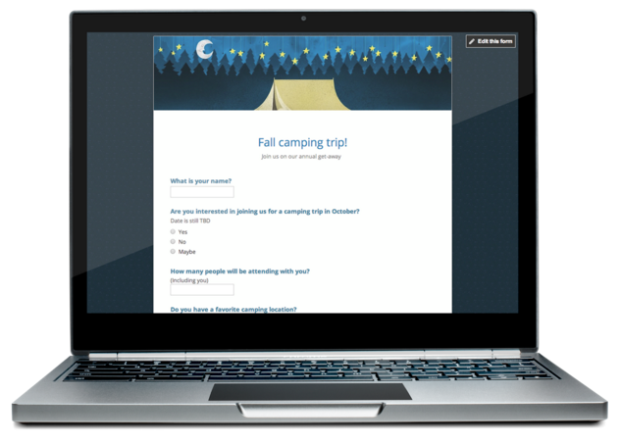

Гугл формы- это инструмент создания электронных анкет, опросных листов, с возможностями совместного редактирования, адресной рассылки.
Notes:
Сетевой инструмент для создания анкет, тестов, викторин, опросов, заполнение и выполнение которых доступно через Интернет.

Slide 3
Google Формы: использование в ОУ
Возможности использования Google Форм в образовательном процессе:
Домашние задания в форме тестов, опросов, письменных ответов
Работа с не посещающими ОУ учащимися (по болезни, спортсмены, домашнее обучение)
Индивидуальные задания
Подготовка к ЕГЭ, олимпиадам

Slide 4

Достоинства | Недостатки
- получение результатов тестирования, анкетирования в виде электронной таблицы, которая автоматически формируется при каждом заполнении формы; - представление результатов анкетирования и тестирования в графическом виде; - автоматизация проверки результатов тестирования за счет использования логических функций в электронных таблицах; - регулирование времени тестирования путем завершения приема ответов; - комментирование ответов в таблице с результатами | значительная затрата времени на подготовку тестов самый главный недостаток — у всех кто проходит тест, должен быть аккаунт Googlе. -система оценивания ответов теста далека от совершенства, некоторые типы вопросов не оцениваются. -количество типов вопросов и способы их редактирования ограничены.
Notes:
Преимущества Google форм:
Ученики могут проходить тестирование онлайн, просто перейдя по ссылке. 2. Созданные тесты можно встраивать в блог или на сайт, отправлять по электронной почте. 3. Имеется набор тем для оформления теста. 4. Можно собрать определенную статистику по ответам слушателей. 5. Дают возможность совместного доступа для редактирования теста. 6. Существует возможность автоматической оценки ответов, начисления баллов, комментариев к ответу, отложенного показа результатов. 7. Доступна индивидуальная настройка — показ вопросов на основе ответов пользователей. 8. Интуитивно понятный интерфейс, возможность копировать вопросы из текстового редактора.

Slide 5
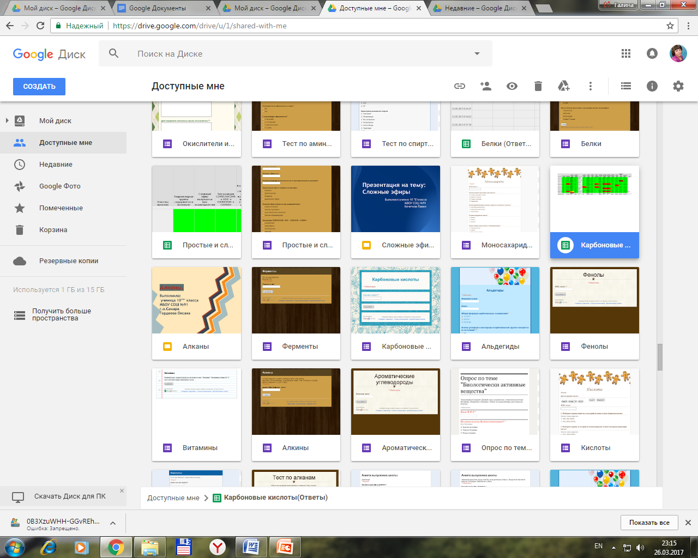
Notes:
Познакомиться с учащимися, проведя опрос в начале учебного года Узнать точку зрения учащихся и родителей по тому или иному вопросу.
Проводить тесты, проверяющие усвоение материала.
Создавать тесты на основе видео-фрагментов, и использовать их при работе по модели перевернутого класса.

Slide 6
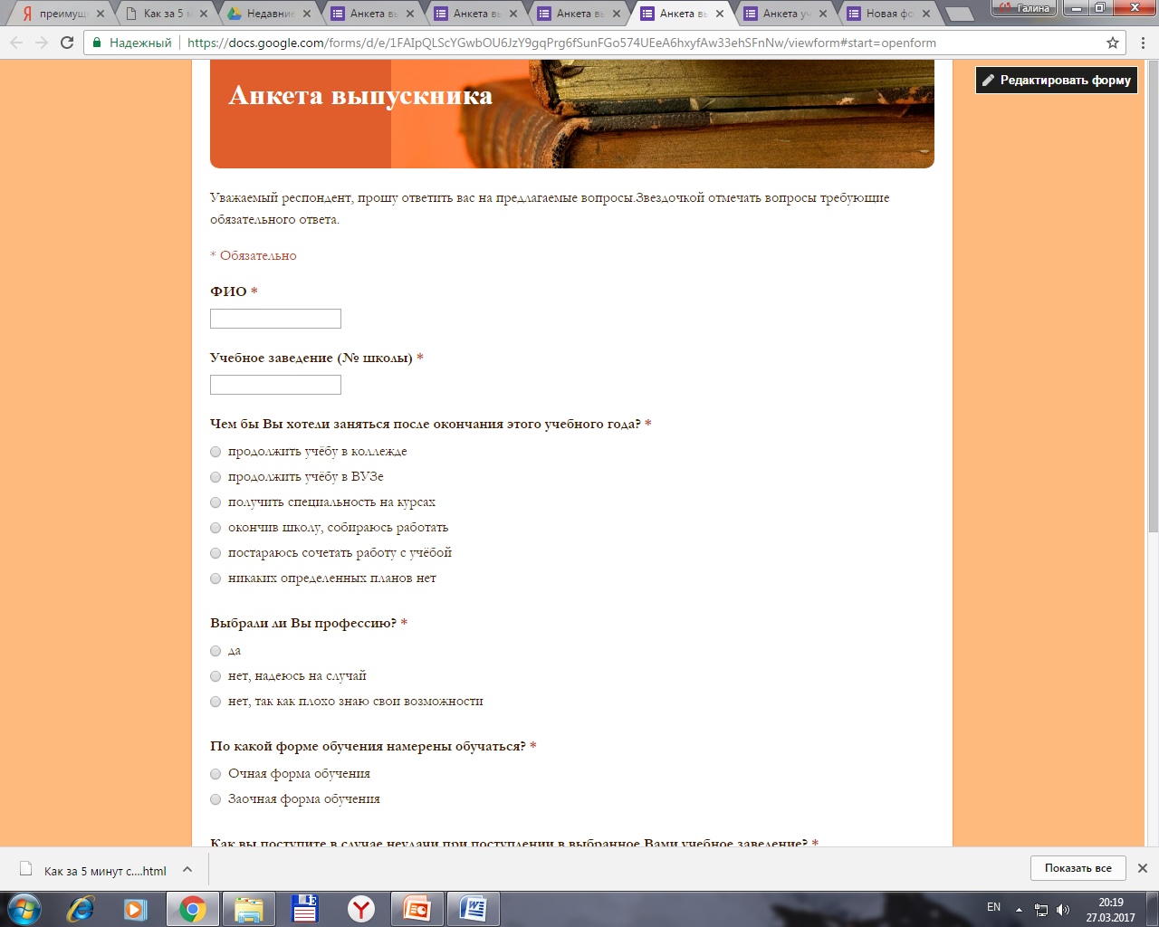
Как могут использовать онлайн-опросы учащиеся?
Notes:
Проводить социологические исследования среди одноклассников, учителей и всех желающих, как в рамках домашнего задания, так и в качестве внеклассной деятельности.
Создание опросов — хороший способ развить аналитические способности, так как учащимся необходимо решить, какой тип вопроса лучше всего подойдет для тех или иных целей, правильно сформулировать вопрос, и проанализировать результаты.

Slide 7
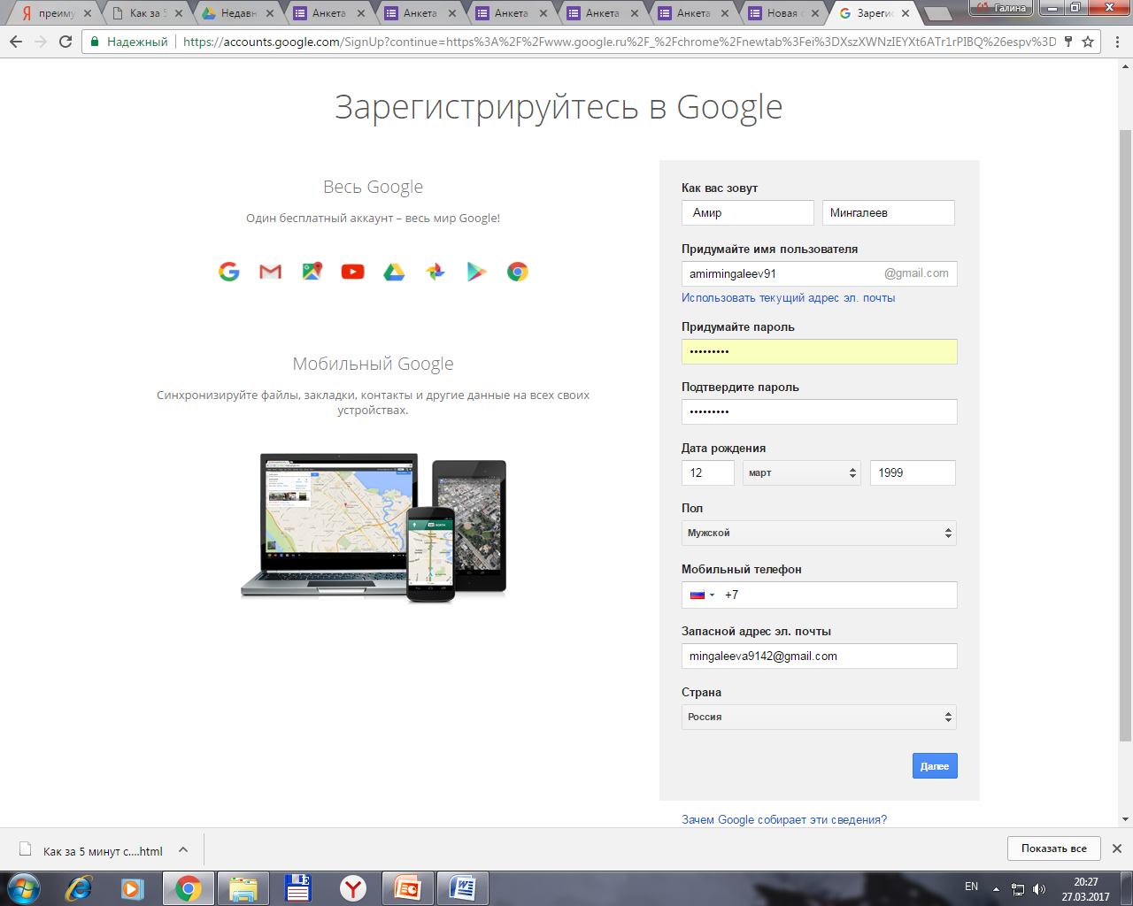

Slide 8
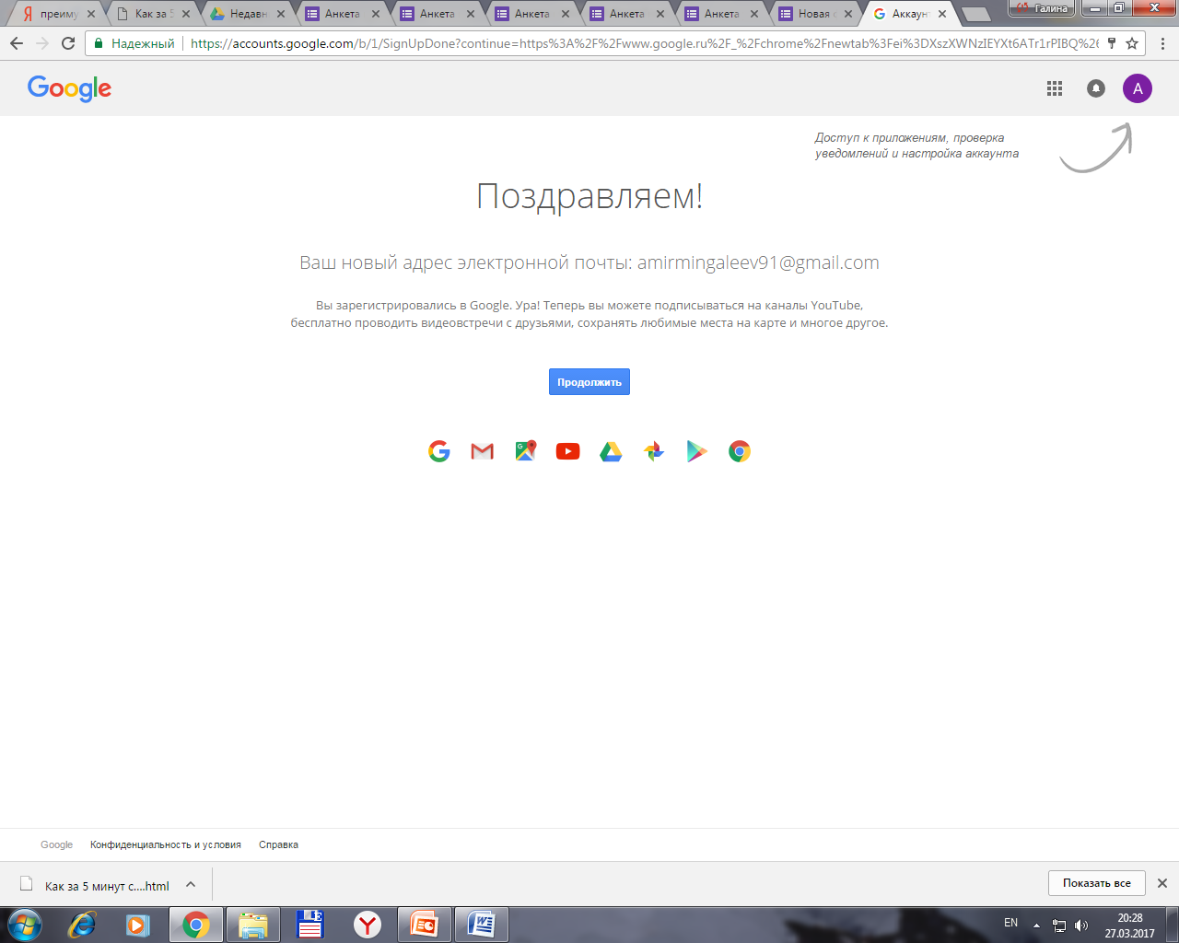

Slide 9
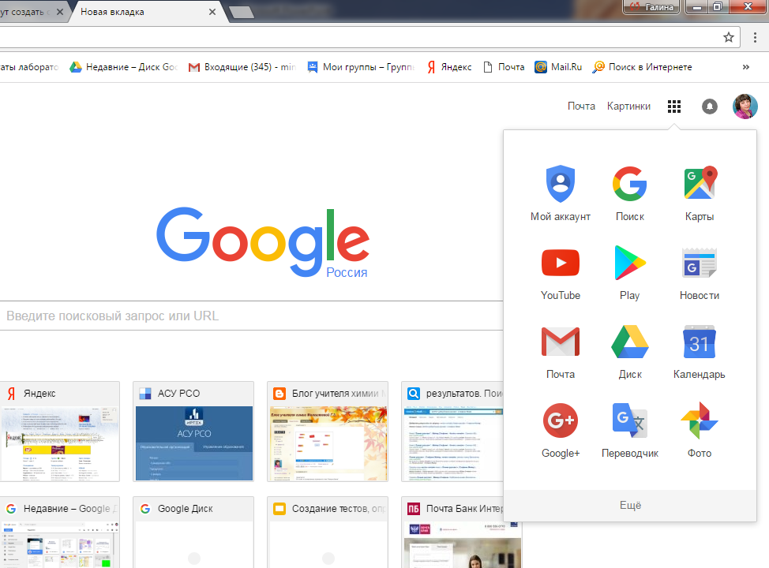
Notes:
Зайдите в свой Google-аккаунт. Если у вас его нет — зарегистрируйте почту (gmail.com). Из сервисов Google — выберите Google-диск.

Slide 10
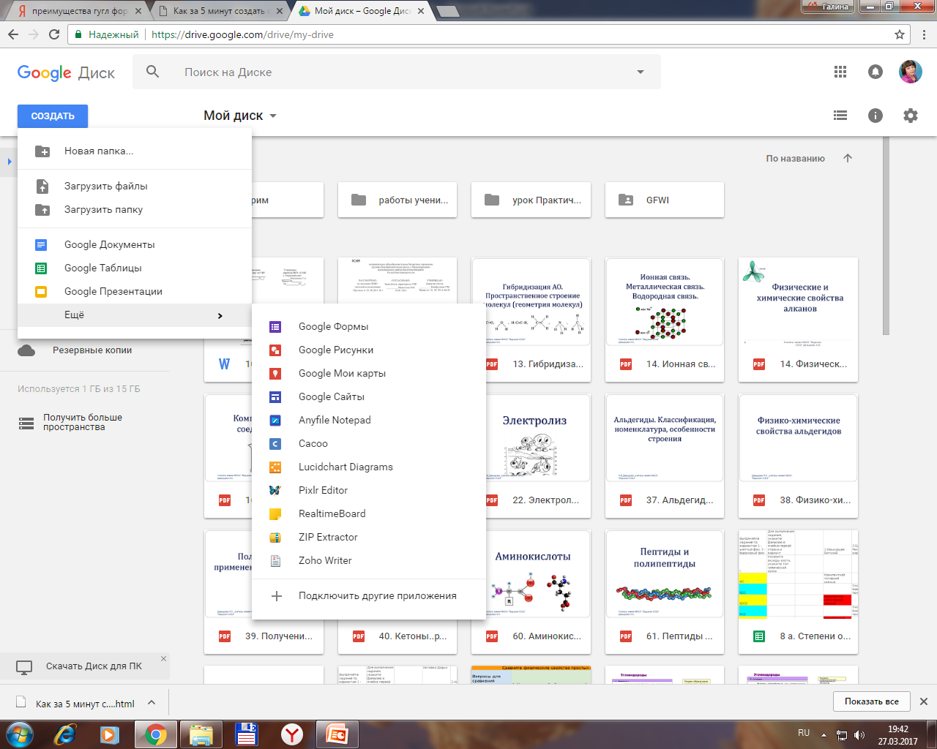
Notes:
Найдите и выберите в левом верхнем углу страницы кнопку «Создать». Затем «Еще» и «Google формы». Новая форма откроется автоматически.

Slide 11
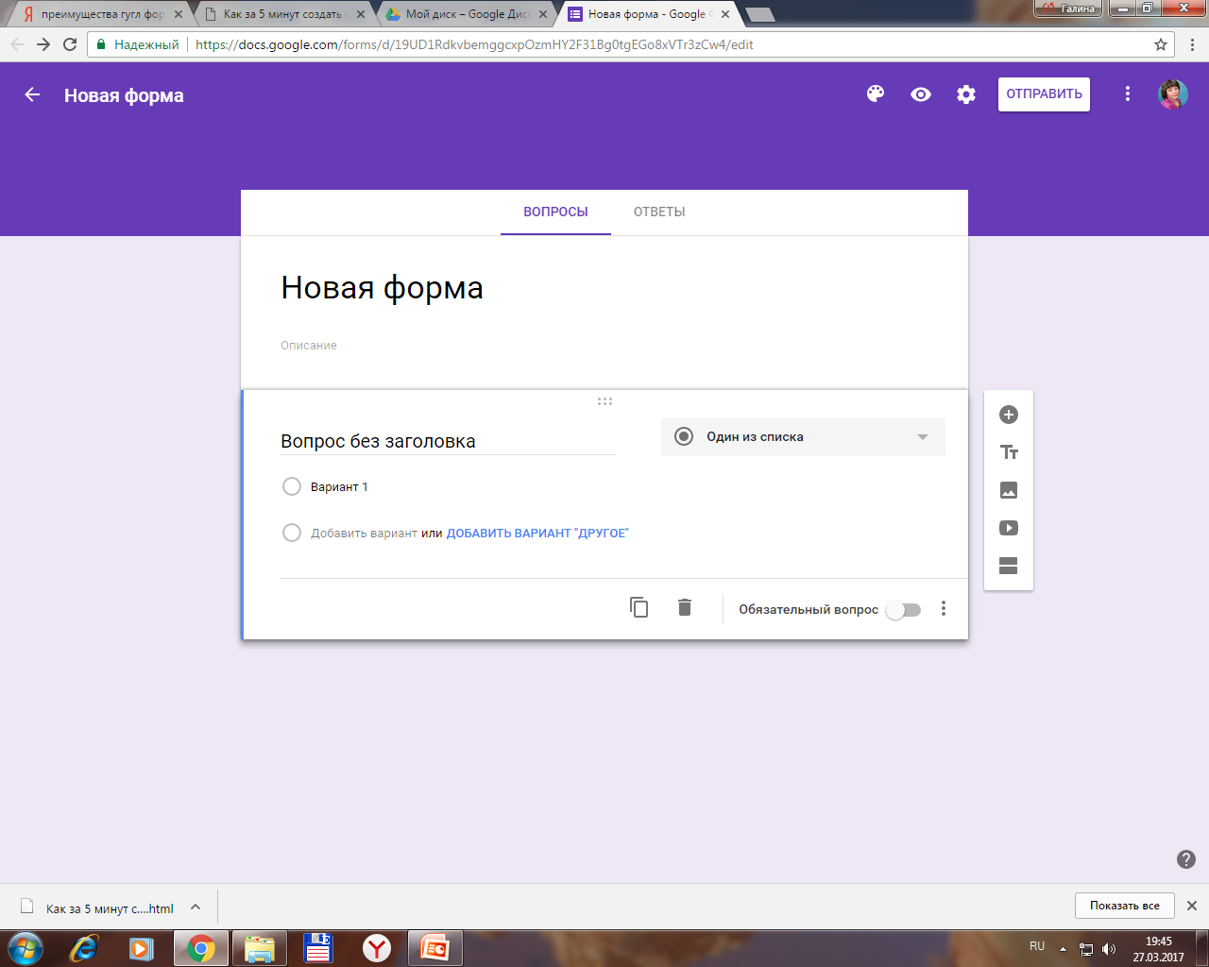

Slide 12
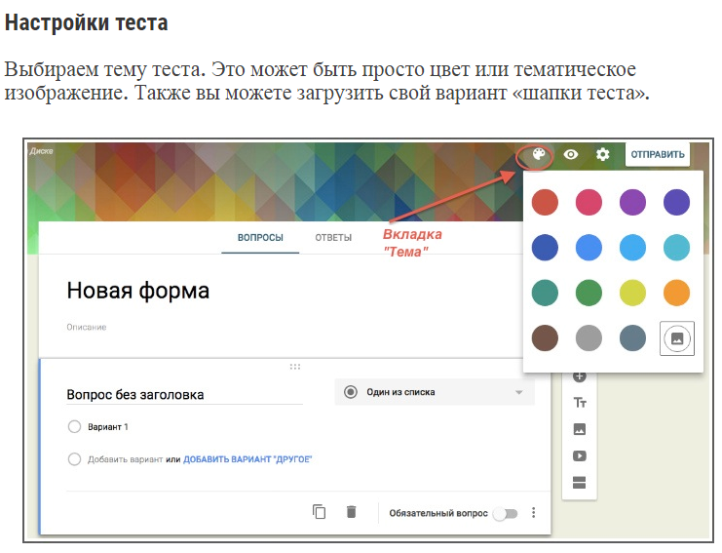

Slide 13
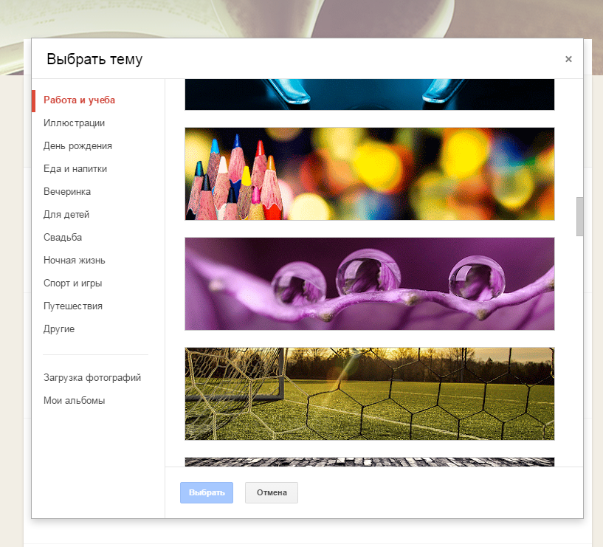

Slide 14
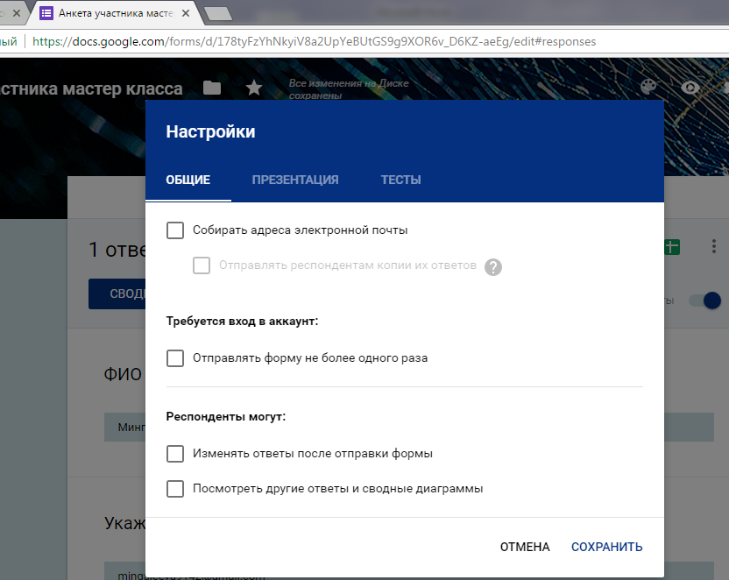

Slide 15
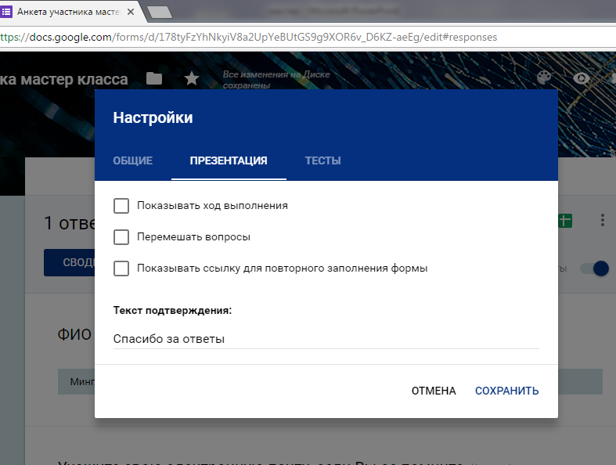

Slide 16
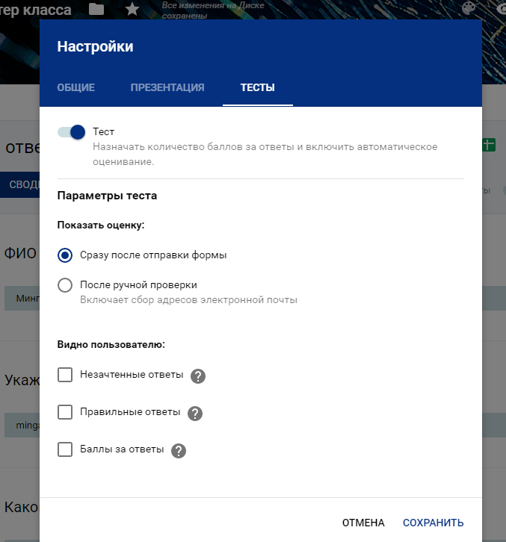

Slide 17
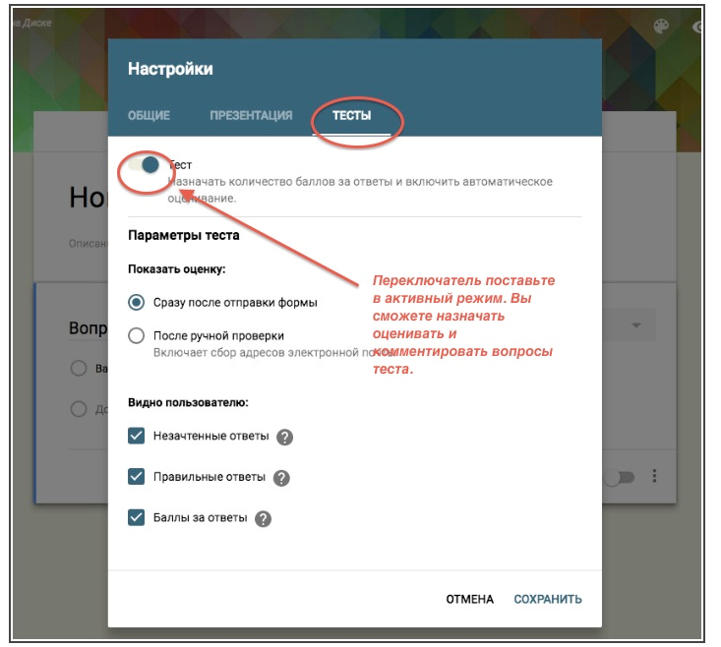
Notes:
Если вы планируете начислять слушателям баллы за тест, комментировать их ответы и использовать автоматическое оценивание (там, где это возможно), то обязательно активируйте соответствующий пункт. В вопросах появятся необходимые дополнительные разделы.

Slide 18
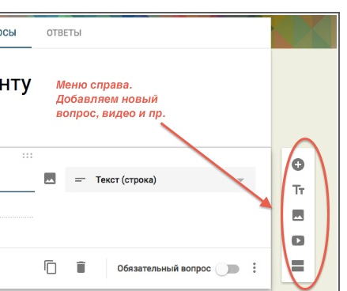
Notes:
Меню справа добавляет в форму (отдельными блоками): новые вопросы, изображение, видео (только с Youtube), дополнительное описание. Также вы можете добавить дополнительные разделы в тест. Это удобно — если тест объемный и предполагает охват нескольких тем.

Slide 19
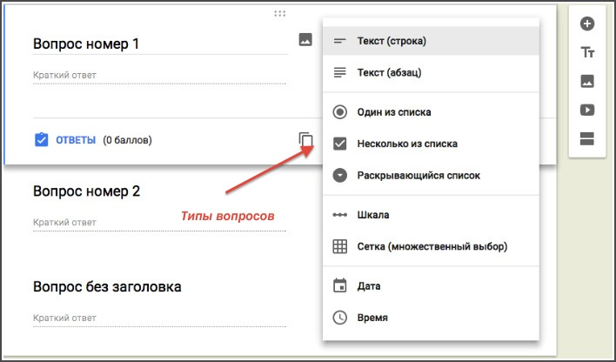
Notes:
Типов вопросов существует несколько – от простых текстовых полей до сложных шкал и сеток. Посмотреть возможные типы можно в выпадающем меню.
Порядок вопросов можно изменить простым перетаскиванием.

Slide 20
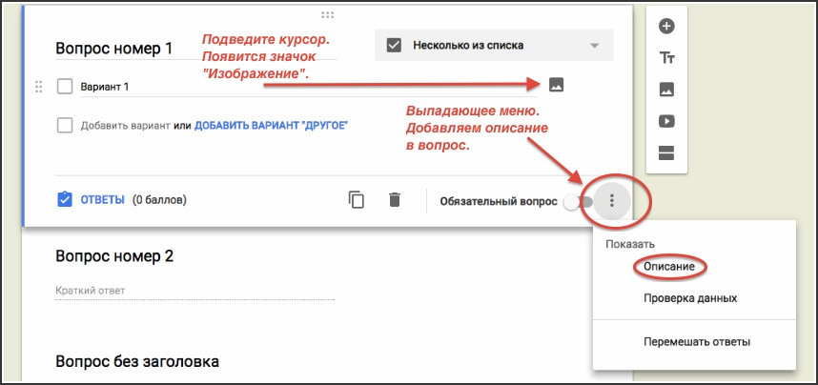
Notes:
Кроме того, вы можете добавить описание и изображение прямо в тело вопроса. Изображения также можно добавлять в варианты ответа. Для этого подведите курсор к строке ответа или к вопросу. Справа появится значок «Изображение».
Если у вас ответы к вопросам (в текстовом редакторе) оформлены с помощью списков — смело копируйте и вставляйте их в Google форму (только не забудьте выбрать подходящий тип вопроса), она сама автоматически все расставит по местам. Копировать каждую строчку ответа по отдельности не нужно.

Slide 21
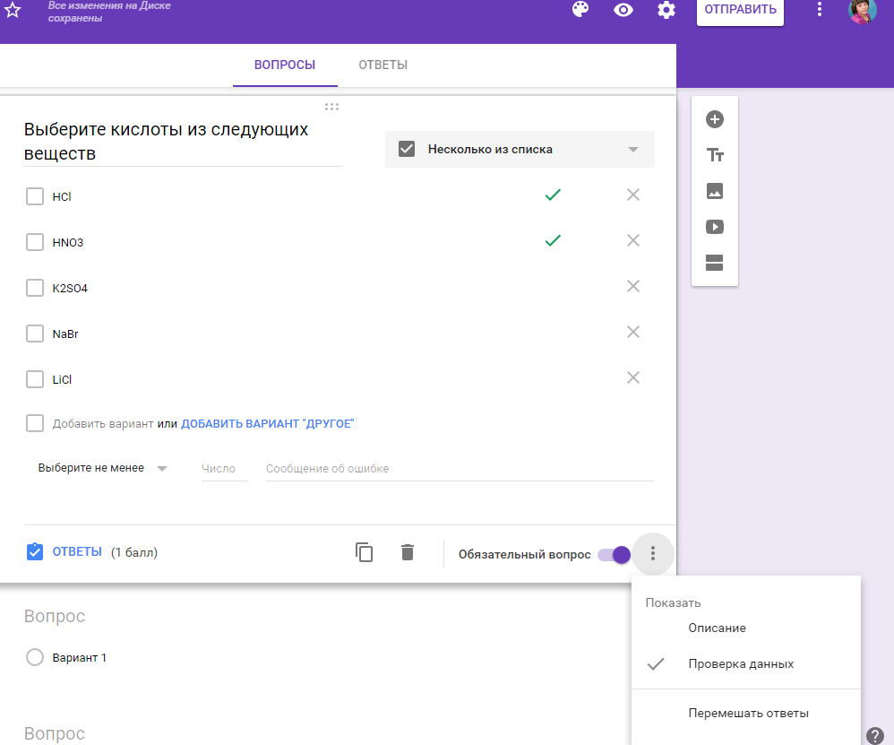
Notes:
Для того, чтобы настроить ответы и баллы — выберите надпись «Ответы» в нижней части вопроса.
Помните, чтобы появилась возможность добавлять ответы — в настройках необходимо нажать на переключатель рядом с надписью «Тест» (см. выше).

Slide 22
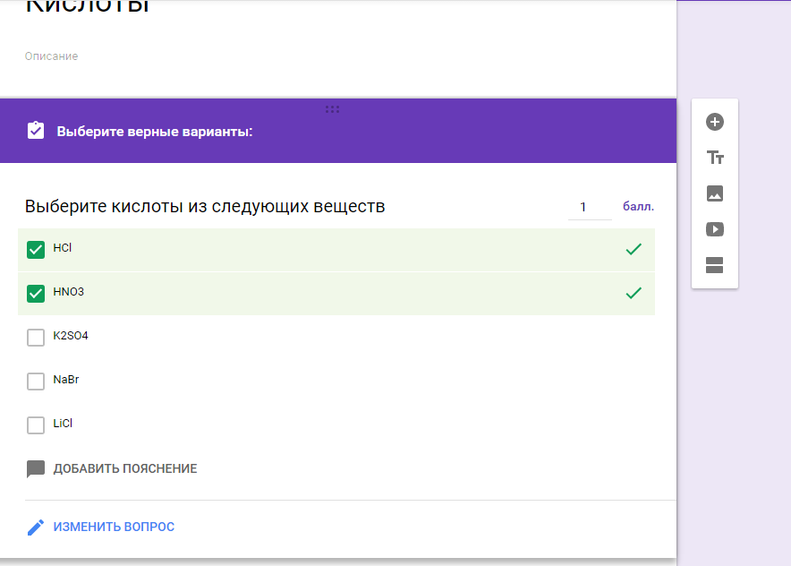
Назначаем баллы за ответы
Выбираем правильные ответы
Добавляем комментарий
Notes:
В разделе «Ответы» вы можете:
Отметить правильные ответы. Они будут проверяться автоматически. Доступно только для типов вопросов: с выбором одного варианта, нескольких вариантов и с выбором варианта из раскрывающегося списка.
Назначить количество баллов.
Оставить комментарий, который пользователь будет видеть в случае правильного/неправильного ответа. В качестве пояснений добавить ссылки, видео или сайты. Слушатели увидят их только после выполнения теста.

Slide 23
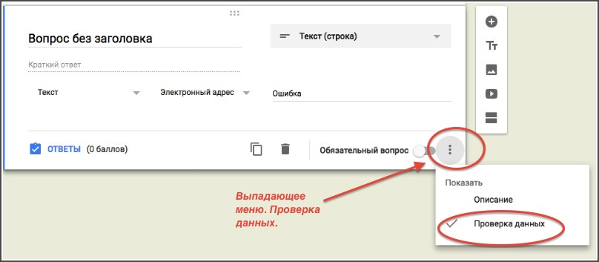
Notes:
Вы также можете настроить проверку данных, которые вводит пользователь при ответе. Если пользователи введут данные некорректно (например, превысят количество допустимых символов) — получат предупреждающее сообщение (текст сообщения вы составляете самостоятельно).

Slide 24
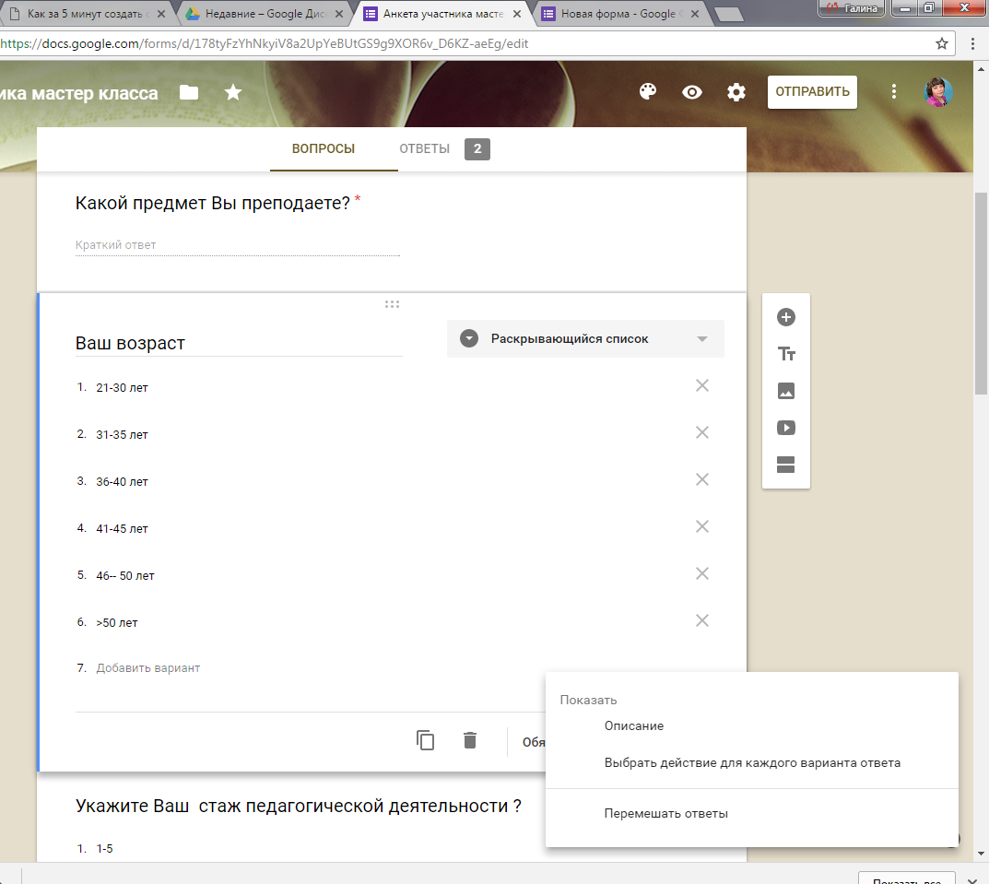
Notes:
Индивидуализация теста для пользователя
Google формы позволяют настроить тест таким образом, чтобы пользователи переходили в определенные разделы теста, в зависимости от ответа на вопрос.
Вы также можете выбрать «Отправить форму», если хотите, чтобы тест завершился после определенного ответа.
Пока что эти функции доступны только для двух типов вопросов: Один из списка и Раскрывающийся список.

Slide 25
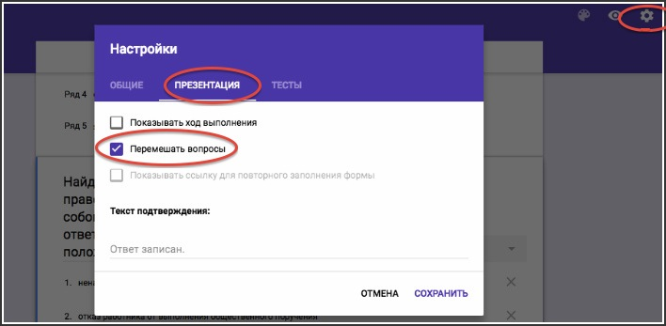
Notes:
Хотите, чтобы ответы в вопросах перемешивались? Или чтобы вопросы меняли свой порядок для каждого отдельного пользователя? Google формы позволяют это сделать.
Если порядок вопросов не важен. Выберите значок Настройки в верхнем правом углу формы. Откройте вкладку «Презентация». Установите галочку «Перемешать вопросы».

Slide 26
Notes:
Для автоматического изменения порядка ответов в вопросе используйте выпадающее меню в правом нижнем углу вопроса (значок ). Установите галочку Перемешать ответы.

Slide 27
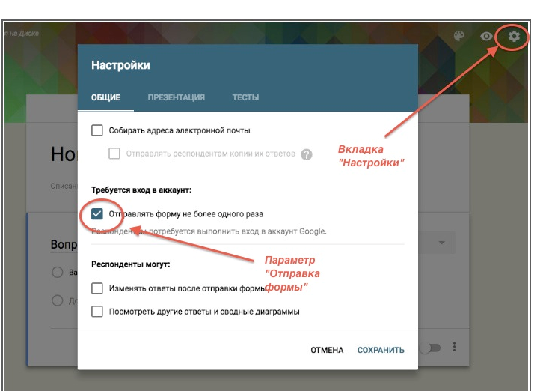
Notes:
Заходим в раздел «Настройки». Настройте тест в соответствие с вашими задачами.
Например. Можно выбрать настройки прохождения теста: один раз или неограниченное число раз.

Slide 28
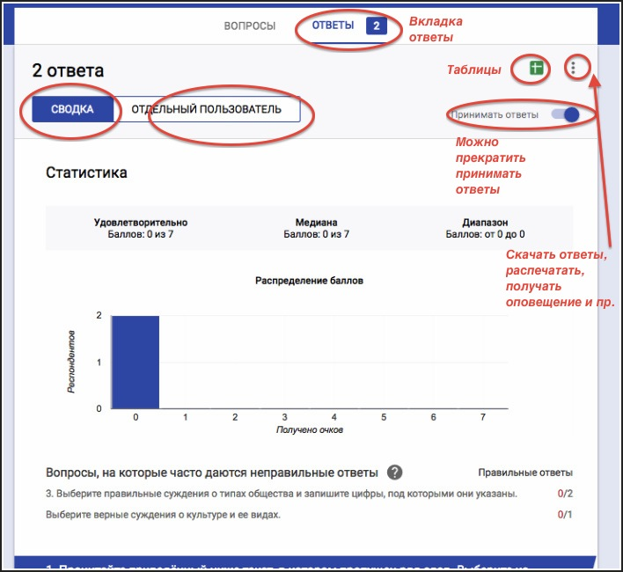
Анализ ответов на тест
Notes:
После того, как пользователи прошли созданный вами тест или опрос, вы можете проанализировать их ответы.
Google формы позволяют:
анализировать ответы отдельного пользователя;
видеть сводные результаты по всем ответам;
получать оповещения о новых ответах;
выгрузить результаты в таблицу, скачать ответы или распечатать;
запретить пользователям отвечать на вопросы теста (например, срок вышел).

Slide 29
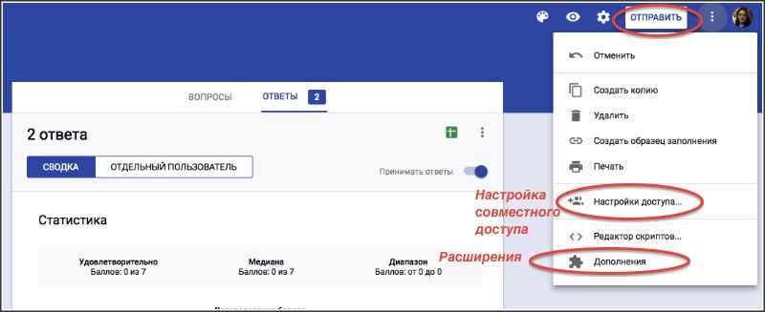
Notes:
Например, вы можете настроить (как и с другими документами Google) совместный доступ к форме. Другие пользователи смогут ее просматривать и редактировать.
Совет.Обратите внимание на раздел «Дополнения». Это дополнительные приложения для Google форм. Например, можно установить расширение, которое позволяет вставлять в вопросы/ответа теста математические формулы.

Slide 30
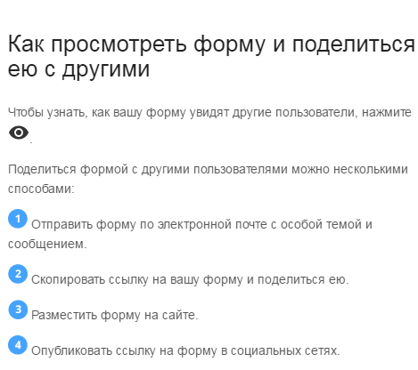
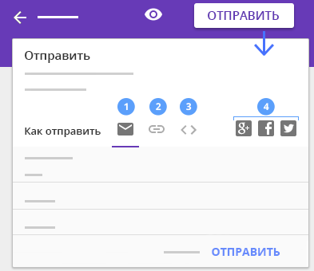

Slide 31
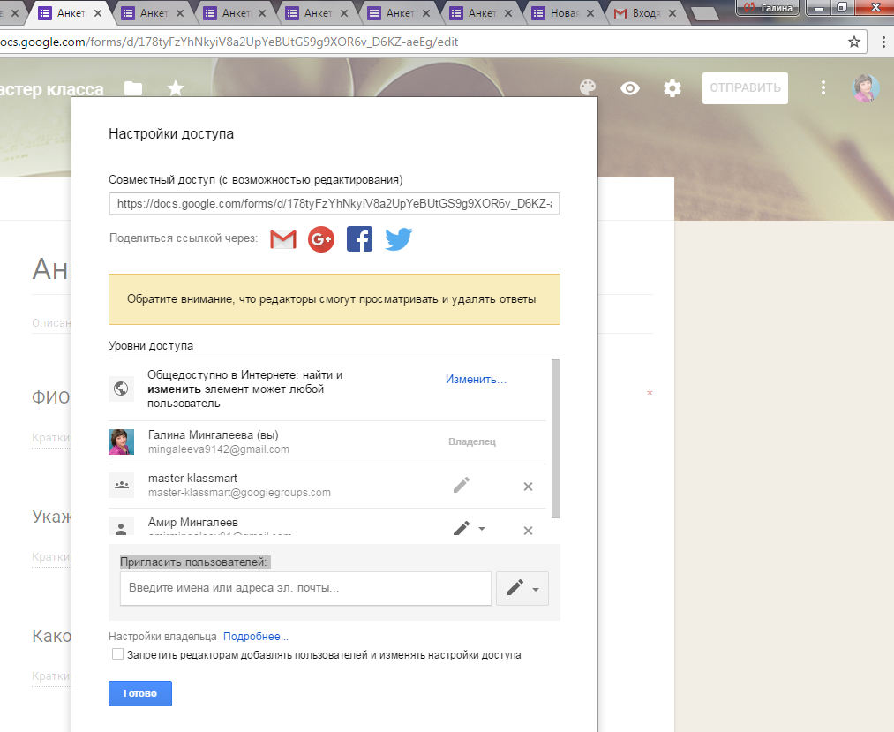

Slide 32
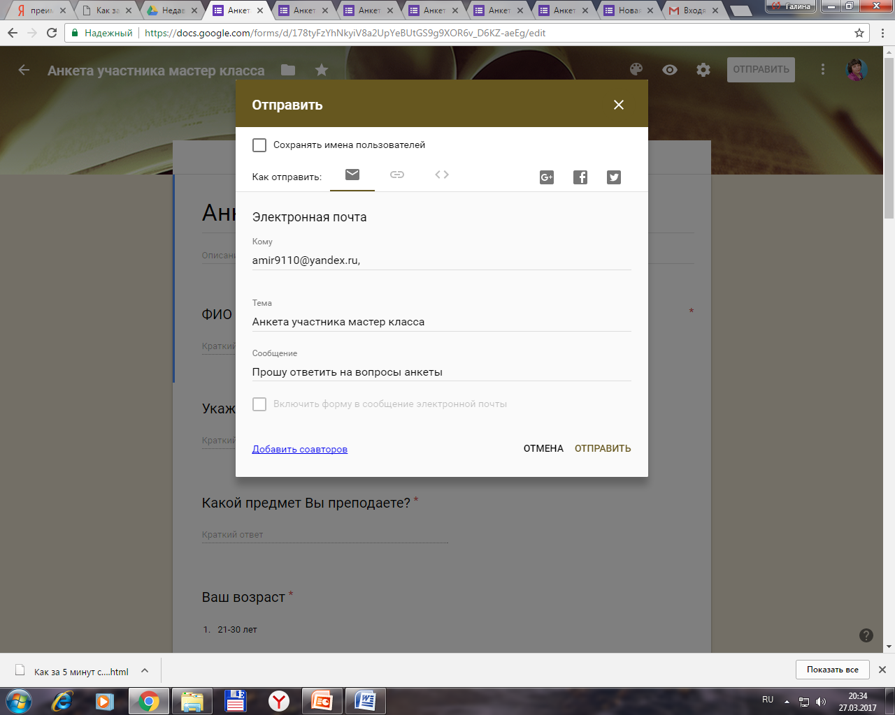

Slide 33
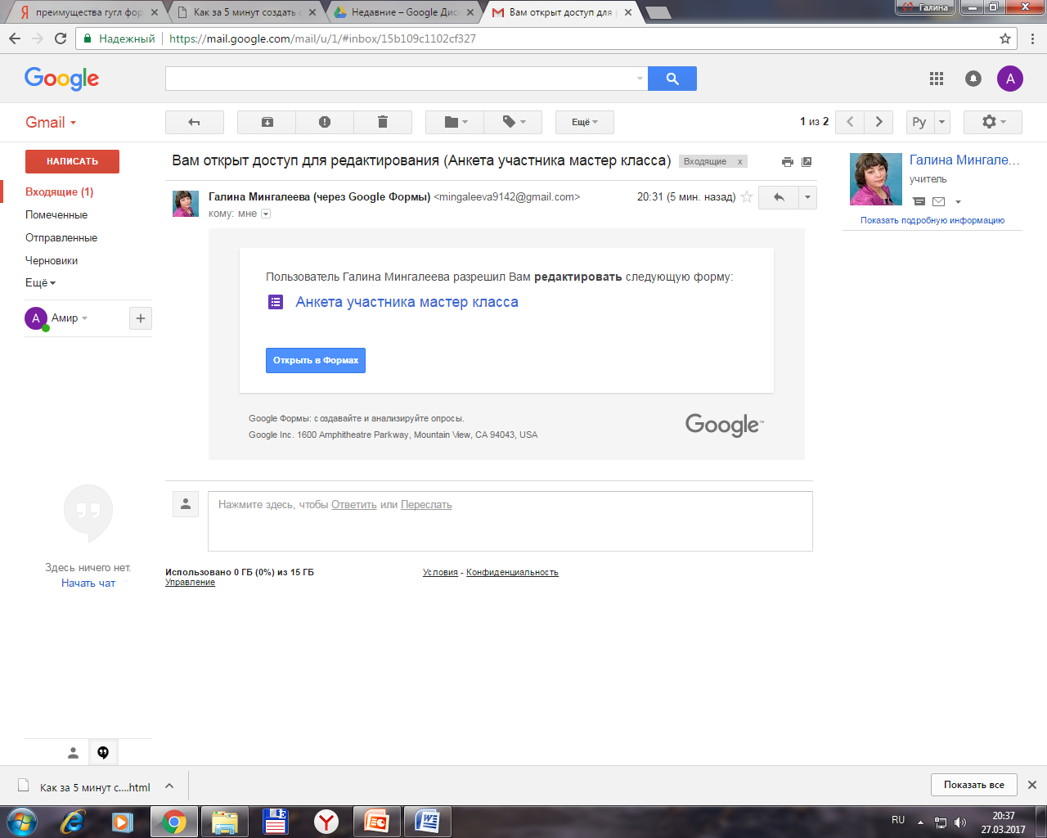

Slide 34
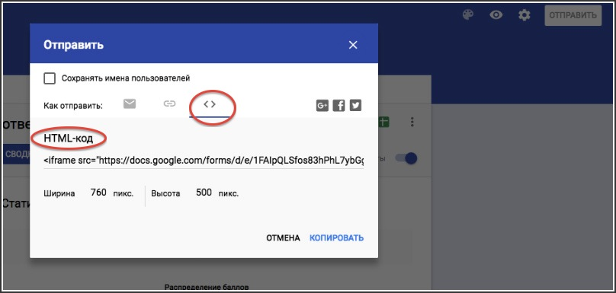
Notes:
Если вы хотите встроить ваш тест на сайт, используйте кнопку«Отправить». Вы сможете скопировать HTML-код получившегося теста.

Slide 35
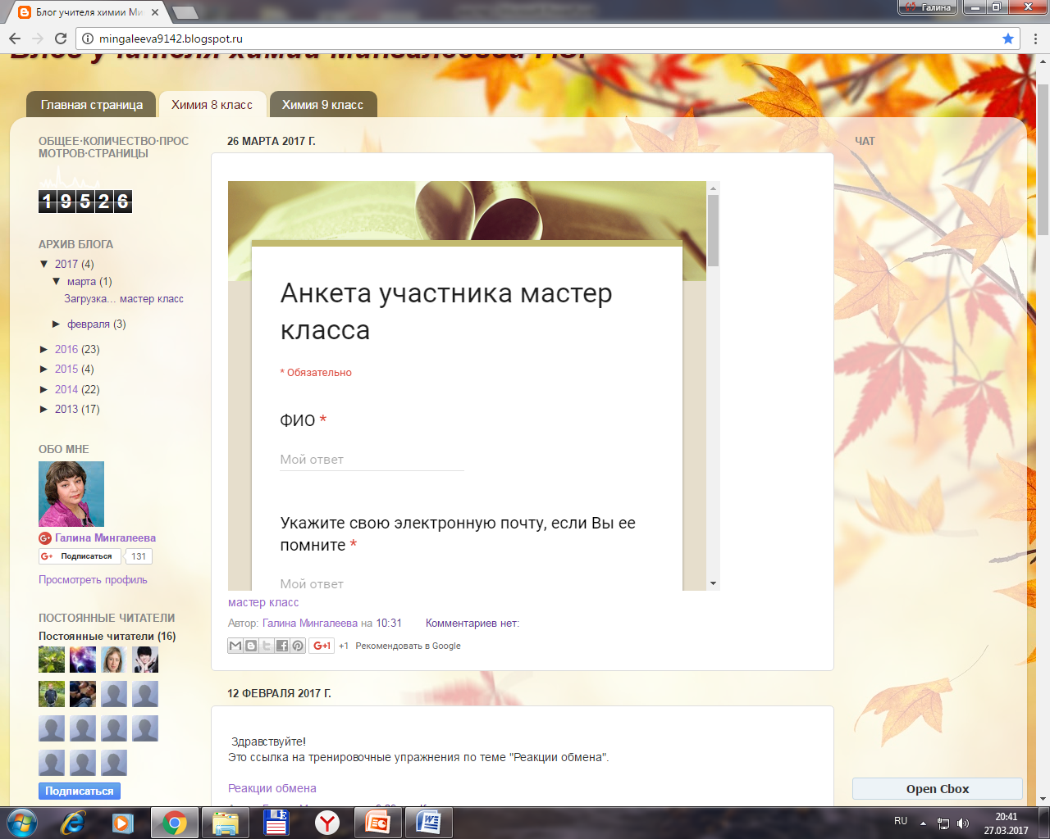

Slide 36
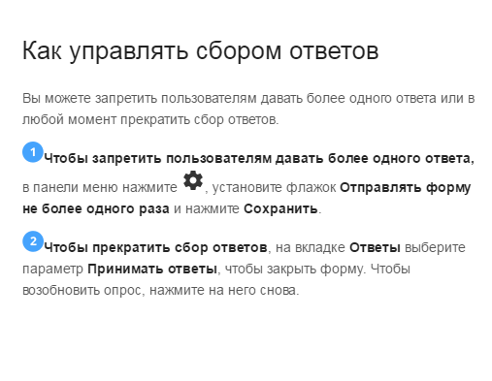
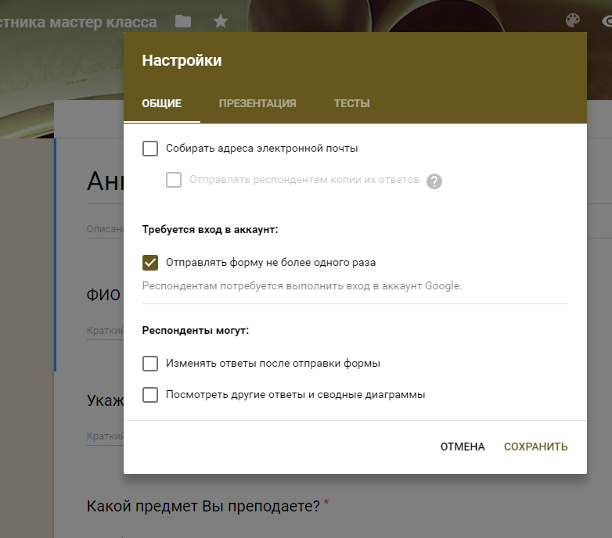

Slide 37
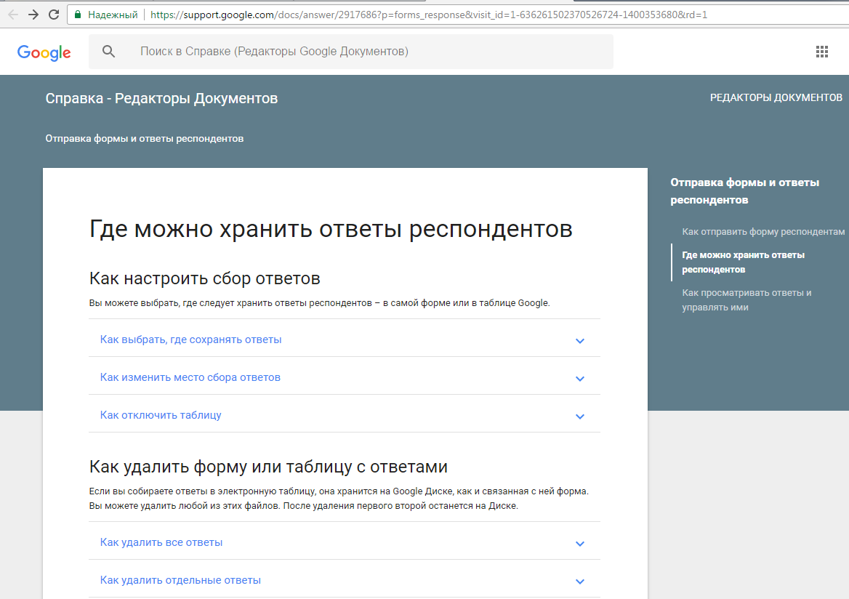

Slide 38


